Slide 1

Bài giảng thiết kế bởi Vũ Hồng
LH: FB Vũ Hồng | https://www.facebook.com/vuhong1972 | hongvu7219@gmail.com
Chào mừng các con đến với tiết học Tiếng Việt
Notes:
Bài giảng được thiết kế bởi: Vũ Hồng LH: FB Vũ Hồng | https://www.facebook.com/vuhong1972/ | hongvu7219@gmail.com
Bài giảng được thiết kế bởi: Vũ Hồng LH: FB Vũ Hồng | https://www.facebook.com/vuhong1972/ | hongvu7219@gmail.com

Slide 2




Bài giảng thiết kế bởi Vũ Hồng
LH: FB Vũ Hồng | https://www.facebook.com/vuhong1972 | hongvu7219@gmail.com
Khởi động
Notes:
Bài giảng được thiết kế bởi: Vũ Hồng LH: FB Vũ Hồng | https://www.facebook.com/vuhong1972/ | hongvu7219@gmail.com

Slide 3


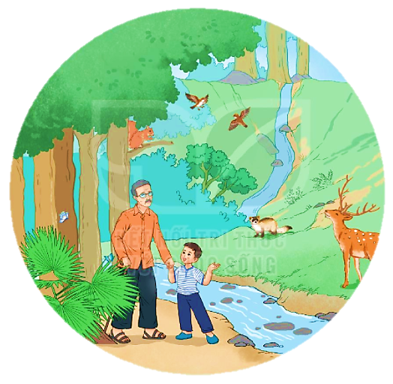


Bài giảng thiết kế bởi Vũ Hồng
LH: FB Vũ Hồng | https://www.facebook.com/vuhong1972 | hongvu7219@gmail.com
HÀNH
TINH
XANH
CỦA
EM
Notes:
Bài giảng được thiết kế bởi: Vũ Hồng LH: FB Vũ Hồng | https://www.facebook.com/vuhong1972/ | hongvu7219@gmail.com

Slide 4


Thứ ngày tháng năm 2022
Bài giảng thiết kế bởi Vũ Hồng
LH: FB Vũ Hồng | https://www.facebook.com/vuhong1972 | hongvu7219@gmail.com
Tiếng Việt ( tiết 4)
Nói và nghe.
Notes:
Bài giảng được thiết kế bởi: Vũ Hồng LH: FB Vũ Hồng | https://www.facebook.com/vuhong1972/ | hongvu7219@gmail.com

Slide 5



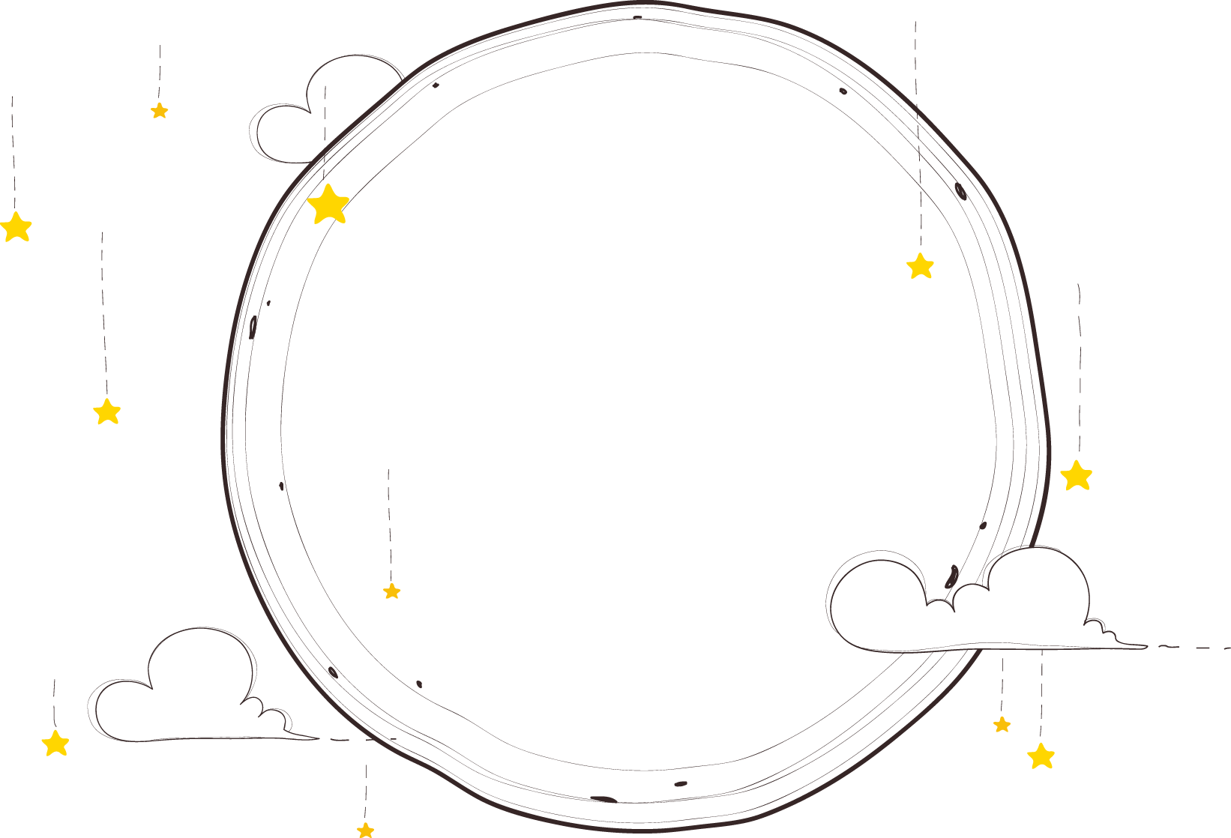
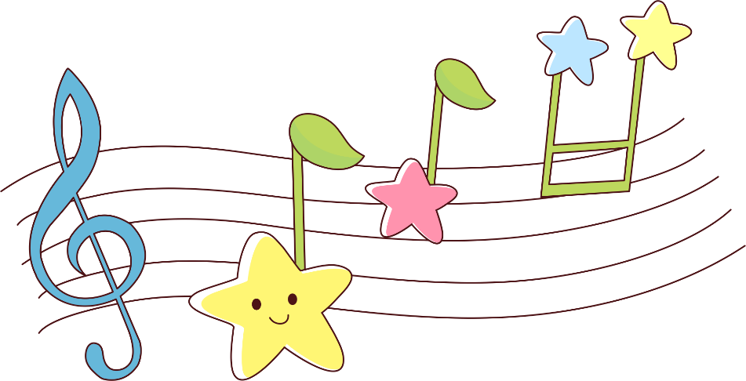

Bài giảng thiết kế bởi Vũ Hồng
LH: FB Vũ Hồng | https://www.facebook.com/vuhong1972 | hongvu7219@gmail.com
Tiết 4
Notes:
Bài giảng được thiết kế bởi: Vũ Hồng LH: FB Vũ Hồng | https://www.facebook.com/vuhong1972/ | hongvu7219@gmail.com

Slide 6


THẢO LUẬN
Bài giảng thiết kế bởi Vũ Hồng
LH: FB Vũ Hồng | https://www.facebook.com/vuhong1972 | hongvu7219@gmail.com
Em hãy quan sát 4 bức tranh minh họa trong SGK và trả lời câu hỏi:
- Tranh vẽ những gì?
- Nhân vật trong tranh đang làm gì?
Notes:
Bài giảng được thiết kế bởi: Vũ Hồng
LH: https://www.facebook.com/vuhong1972/

Slide 7
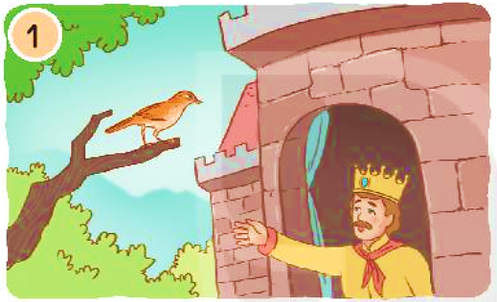
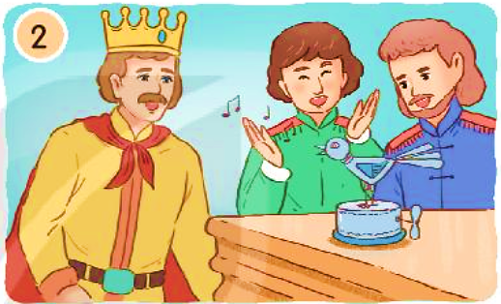
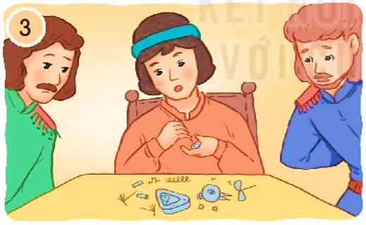
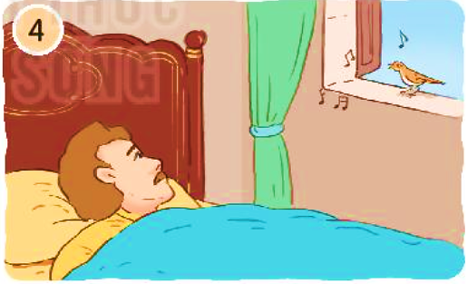
CẢM ƠN HỌA MI
Bài giảng thiết kế bởi Vũ Hồng
LH: FB Vũ Hồng | https://www.facebook.com/vuhong1972 | hongvu7219@gmail.com
Notes:
Bài giảng được thiết kế bởi: Vũ Hồng LH: FB Vũ Hồng | https://www.facebook.com/vuhong1972/ | hongvu7219@gmail.com

Slide 8
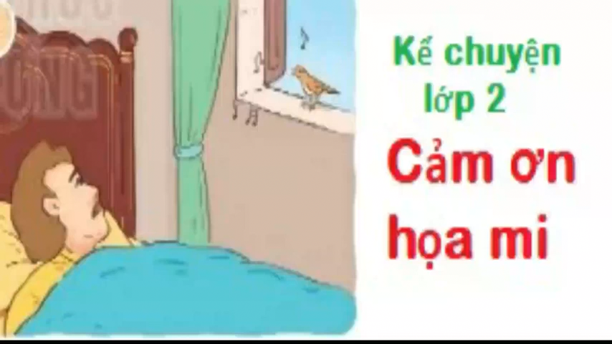
NGHE KỂ CHUYỆN: CẢM ƠN HỌA MI
Bài giảng thiết kế bởi Vũ Hồng
LH: FB Vũ Hồng | https://www.facebook.com/vuhong1972 | hongvu7219@gmail.com
Notes:
Bài giảng được thiết kế bởi: Vũ Hồng
LH: https://www.facebook.com/vuhong1972/

Slide 9
CẢM ƠN HỌA MI
(1) Ở vương quốc nọ có một vị vua rất giàu có. Nhưng điều khiến nhà vua tự hào nhất là ngài có con hoạ mi có tiếng hót trong như pha lê.
(2) Một hôm, có người tặng nhà vua một con hoạ mi máy, mình dát kim cương lấp lánh. Hễ vặn dây cót là chim hót, cái đuôi vẫy vẫy óng ánh sợi vàng sợi bạc. Nó có thể hót ba mươi lần liên tục. Mọi người đều thích nghe hoạ mi máy hót, không ai còn để ý đến hoạ mi thật nữa. Hoạ mi thật buồn bã bay về chốn rừng xanh.
Bài giảng thiết kế bởi Vũ Hồng
LH: FB Vũ Hồng | https://www.facebook.com/vuhong1972 | hongvu7219@gmail.com
Notes:
Bài giảng được thiết kế bởi: Vũ Hồng
LH: https://www.facebook.com/vuhong1972/

Slide 10
CẢM ƠN HỌA MI
(3) Một ngày nọ, chim máy đang hót bỗng có tiếng kêu đánh “cạch” trong bụng, rồi chim ngừng hót. Người thợ sửa chữa tháo tung chim máy ra để sửa. Tiếng chim máy bây giờ nghe rèn rẹt, rèn rẹt...
(4) Vài năm sau, nhà vua lâm bệnh, khó qua khỏi. Một hôm, nhà vua bỗng thấy có bóng hoạ mi ở khung cửa sổ lâu đài. Con chim bé nhỏ nghe tin nhà vua ốm nặng đã bay về... Tiếng hoạ mi hót đầy xúc cảm khiến nhà vua tỉnh lại:
- Cảm ơn hoạ mi yêu quý! Ta vô tình để chim ra khỏi hoàng cung, vậy mà chim vẫn quay về, cứu ta khỏi tay Thần Chết. – Nhà vua khẽ nói.
- Tôi không bao giờ quên giọt nước mắt của nhà vua đã nhỏ trong lần đầu tiên nghe tôi hót. - Hoạ mi đáp
Bài giảng thiết kế bởi Vũ Hồng
LH: FB Vũ Hồng | https://www.facebook.com/vuhong1972 | hongvu7219@gmail.com
Notes:
Bài giảng được thiết kế bởi: Vũ Hồng
LH: https://www.facebook.com/vuhong1972/

Slide 11


Bài giảng thiết kế bởi Vũ Hồng
LH: FB Vũ Hồng | https://www.facebook.com/vuhong1972 | hongvu7219@gmail.com
TRẢ LỜI CÂU HỎI
qua trò chơi.
Notes:
Bài giảng được thiết kế bởi: Vũ Hồng
LH: https://www.facebook.com/vuhong1972/

Slide 12









XÂY NHÀ CHO THỎ
Bài giảng thiết kế bởi Vũ Hồng
LH: FB Vũ Hồng | https://www.facebook.com/vuhong1972 | hongvu7219@gmail.com
Notes:
Bài giảng được thiết kế bởi: Vũ Hồng
LH: https://www.facebook.com/vuhong1972/

Slide 13









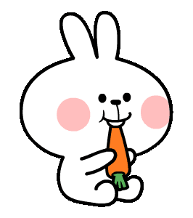
HỌC TIẾP
Notes:
-Thầy/ Cô hãy chọn câu hỏi 1,2,3,4 để chuyển đến câu hỏi trong bài
- Sau khi xây nhà cho 4 chú thỏ, thầy/cô nhấn vào học tiếp để chuyeern đến bài học

Slide 14

Vật gì có ở vương quốc khiến nhà vua tự hào nhất?
Nhà vua tự hào vì có con chim quý
Notes:
- Thầy/ Cô nhấp chuột để trả lời câu hỏi sau đó bấm vào ngôi nhà dưới cùng góc trái màn hình để quay lại xây nhà cho thỏ.

Slide 15
Nhà vua được tặng gì? Vì sao họa mi trở về rừng xanh?
Nhà vua được tặng một con chim đồ chơi bằng máy. Vua và mọi người không để ý đến chim họa mi nữa. Chim họa mi buồn liền bay về rừng xanh.
Notes:
- Thầy/ Cô nhấp chuột để trả lời câu hỏi sau đó bấm vào ngôi nhà dưới cùng góc trái màn hình để quay lại xây nhà cho thỏ.

Slide 16

Điều gì xảy ra với món quà nhà vua được tặng?
Con chim đồ chơi bị hỏng, mọi người tháo tung ra để sửa nhưng không được
Notes:
- Thầy/ Cô nhấp chuột để trả lời câu hỏi sau đó bấm vào ngôi nhà dưới cùng góc trái màn hình để quay lại xây nhà cho thỏ.

Slide 17

Vì sao họa mi quay trở về hoàng cung cất tiếng hót đầy xúc cảm?
Biết vua ốm, họa mi tìm về hoàng cung cất tiếng hót đầy cảm xúc giúp nhà vua khỏi bệnh.
Notes:
- Thầy/ Cô nhấp chuột để trả lời câu hỏi sau đó bấm vào ngôi nhà dưới cùng góc trái màn hình để quay lại xây nhà cho thỏ.

Slide 18

Bài giảng thiết kế bởi Vũ Hồng
LH: FB Vũ Hồng | https://www.facebook.com/vuhong1972 | hongvu7219@gmail.com
Kể chuyện trong nhóm 4
Notes:
Bài giảng được thiết kế bởi: Vũ Hồng LH: FB Vũ Hồng | https://www.facebook.com/vuhong1972/ | hongvu7219@gmail.com

Slide 19
CẢM ƠN HỌA MI
Bài giảng thiết kế bởi Vũ Hồng
LH: FB Vũ Hồng | https://www.facebook.com/vuhong1972 | hongvu7219@gmail.com
Nhà vua được tặng gì? Vì sao họa mi trở về rừng xanh?
Vật gì có ở vương quốc khiến nhà vua tự hào nhất?
Vì sao họa mi quay trở về hoàng cung cất tiếng hót đầy xúc cảm?
Điều gì xảy ra với món quà nhà vua được tặng?
Notes:
Bài giảng được thiết kế bởi: Vũ Hồng LH: FB Vũ Hồng | https://www.facebook.com/vuhong1972/ | hongvu7219@gmail.com

Slide 20


Bài giảng thiết kế bởi Vũ Hồng
LH: FB Vũ Hồng | https://www.facebook.com/vuhong1972 | hongvu7219@gmail.com
Kể chuyện trước lớp
Notes:
Bài giảng được thiết kế bởi: Vũ Hồng LH: FB Vũ Hồng | https://www.facebook.com/vuhong1972/ | hongvu7219@gmail.com

Slide 21

3. Kể lại từng đoạn của câu chuyện theo tranh
Bài giảng thiết kế bởi Vũ Hồng
LH: FB Vũ Hồng | https://www.facebook.com/vuhong1972 | hongvu7219@gmail.com
Vật gì có ở vương quốc khiến nhà vua tự hào nhất?
Notes:
Bài giảng được thiết kế bởi: Vũ Hồng
LH: https://www.facebook.com/vuhong1972/

Slide 22
3. Kể lại từng đoạn của câu chuyện theo tranh
Bài giảng thiết kế bởi Vũ Hồng
LH: FB Vũ Hồng | https://www.facebook.com/vuhong1972 | hongvu7219@gmail.com
Nhà vua được tặng gì? Vì sao họa mi trở về rừng xanh?
Notes:
Bài giảng được thiết kế bởi: Vũ Hồng
LH: https://www.facebook.com/vuhong1972/

Slide 23
3. Kể lại từng đoạn của câu chuyện theo tranh
Bài giảng thiết kế bởi Vũ Hồng
LH: FB Vũ Hồng | https://www.facebook.com/vuhong1972 | hongvu7219@gmail.com
Điều gì xảy ra với món quà nhà vua được tặng?
Notes:
Bài giảng được thiết kế bởi: Vũ Hồng
LH: https://www.facebook.com/vuhong1972/

Slide 24
3. Kể lại từng đoạn của câu chuyện theo tranh
Bài giảng thiết kế bởi Vũ Hồng
LH: FB Vũ Hồng | https://www.facebook.com/vuhong1972 | hongvu7219@gmail.com
Vì sao họa mi quay trở về hoàng cung cất tiếng hót đầy xúc cảm?
Notes:
Bài giảng được thiết kế bởi: Vũ Hồng
LH: https://www.facebook.com/vuhong1972/

Slide 25



Bài giảng thiết kế bởi Vũ Hồng
LH: FB Vũ Hồng | https://www.facebook.com/vuhong1972 | hongvu7219@gmail.com
BÌNH CHỌN NHÓM, CÁ NHÂN KỂ CHUYỆN HAY.
Notes:
Bài giảng được thiết kế bởi: Vũ Hồng LH: FB Vũ Hồng | https://www.facebook.com/vuhong1972/ | hongvu7219@gmail.com

Slide 26



Hoạt động sau giờ học.
Bài giảng thiết kế bởi Vũ Hồng
LH: FB Vũ Hồng | https://www.facebook.com/vuhong1972 | hongvu7219@gmail.com
Đóng vai chim hoạ mi, kể cho người thân các sự việc trong câu chuyện trên.
Notes:
Bài giảng được thiết kế bởi: Vũ Hồng
LH: https://www.facebook.com/vuhong1972/

Slide 27
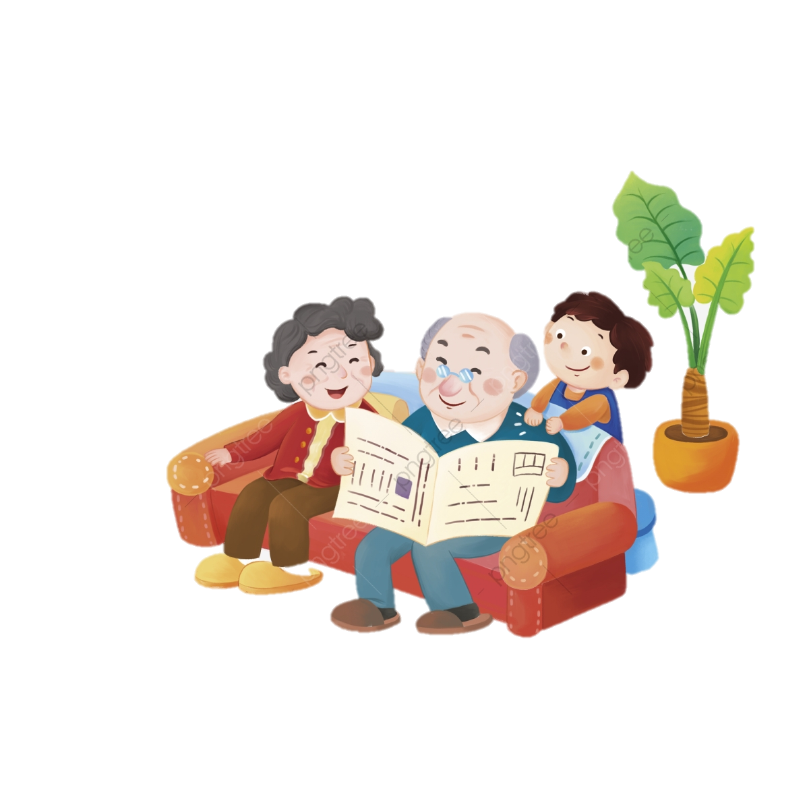
M
- Chim họa mi có tiếng hót trong trẻo khiến nhà vua rất yêu quý và tự hào
- Chú chim máy xuất hiện khiến nhiều người lãng quên họa mi
- Họa mi buồn bã quay về rừng xanh
- Chim máy hỏng
- Vua lâm bệnh nặng
- Họa mi từ rừng xanh quay về hoàng cung hót cho vua nghe
- Vua khỏi bệnh
Bài giảng thiết kế bởi Vũ Hồng
LH: FB Vũ Hồng | https://www.facebook.com/vuhong1972 | hongvu7219@gmail.com
Đóng vai chim hoạ mi, kể cho người thân các sự việc trong câu chuyện trên.
Notes:
Bài giảng được thiết kế bởi: Vũ Hồng
LH: https://www.facebook.com/vuhong1972/

Slide 28
Bài giảng thiết kế bởi Vũ Hồng
LH: FB Vũ Hồng | https://www.facebook.com/vuhong1972 | hongvu7219@gmail.com
Củng cố và dặn dò
Notes:
Bài giảng được thiết kế bởi: Vũ Hồng LH: FB Vũ Hồng | https://www.facebook.com/vuhong1972/ | hongvu7219@gmail.com

Slide 29




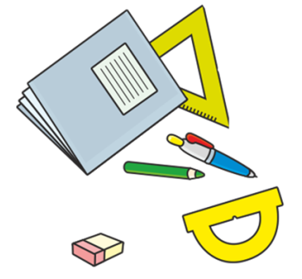

Bài giảng thiết kế bởi Vũ Hồng
LH: FB Vũ Hồng | https://www.facebook.com/vuhong1972 | hongvu7219@gmail.com
Tạm biệt và hẹn gặp lại
Notes:
Bài giảng được thiết kế bởi: Vũ Hồng LH: FB Vũ Hồng | https://www.facebook.com/vuhong1972/ | hongvu7219@gmail.com

